Slide 1

Acosta Romero Martin Gustavo
Proyecto Final de Evaluación de proyectos.
S22028479

Slide 3
Descripción de la app
Study Time es una aplicación móvil de control parental diseñada para fomentar el hábito de estudio en niños y adolescentes. Permite a los padres bloquear temporalmente el dispositivo de sus hijos y solo desbloquearlo una vez que el menor haya subido evidencia de su tarea o actividad académica. En su versión gratuita, el padre valida manualmente el contenido; en la versión premium, una inteligencia artificial evalúa automáticamente si la actividad cumple con los criterios de estudio. Es una herramienta educativa moderna, pensada para padres ocupados que buscan una forma práctica y segura de supervisar el aprendizaje de sus hijos desde cualquier lugar.

Slide 4
Significado del logo
El logo representa la esencia de la aplicación, el equilibrio entre el aprendizaje y la gestión del tiempo. La imagen central muestra a un niño sonriente haciendo que transmita una experiencia educativa positiva, amigable y motivadora. El reloj en primer plano simboliza el control del tiempo.

Slide 5
Misión
Desarrollar herramientas tecnológicas innovadoras que promuevan el aprendizaje responsable en niños y jóvenes, facilitando a los padres la supervisión académica desde cualquier lugar, y fomentando el uso consciente de los dispositivos móviles como aliados en la educación.

Slide 6
Visión
Trascender como una de las mejores empresas de tecnología y educación en línea en América latina, siendo reconocida por su gran impacto en la formación académica de niños y jóvenes ocupando la tecnología para reducir el tiempo en pantalla.

Slide 7
Objetivo General
Desarrollar y posicionar una aplicación móvil que permita a los padres gestionar y supervisar el tiempo de estudio de sus hijos mediante funciones de bloqueo inteligente y validación de tareas, promoviendo así hábitos de estudio responsables y el uso educativo de los dispositivos móviles.

Slide 8
Objetivos específicos
Diseñar y mantener una aplicación multiplataforma (Android e iOS) que permita a los padres configurar horarios de bloqueo y desbloqueo en los dispositivos de sus hijos.
Implementar un sistema de carga de tareas o evidencia académica que permita a los niños demostrar que han cumplido con sus actividades escolares.
Desarrollar un módulo con inteligencia artificial (IA) en la versión premium, capaz de analizar y validar automáticamente el contenido académico enviado por los hijos.
Incluir procesos de calidad en los sistemas, chequeando y probando la aplicación producida.

Slide 9
5. Ofrecer una interfaz intuitiva y segura que permita a los padres controlar y supervisar remotamente el dispositivo del niño, con mínima intervención manual.
6. Promover el uso responsable de la tecnología en el entorno familiar, sensibilizando a los usuarios sobre el equilibrio entre entretenimiento y aprendizaje.

Slide 10
FODA
Transforma el tiempo frente a la pantalla en una experiencia formativa.
Diseño pensado para padres con poco tiempo, cubriendo una necesidad real y creciente en la sociedad actual.
Creciente demanda de soluciones de supervisión digital ante el uso temprano de dispositivos móviles por parte de niños.
Tendencia hacia el aprendizaje autónomo y personalizado en entornos .
F
O
Fortalezas
Oportunidades
D
A
Requiere conectividad estable para subir evidencias y recibir evaluaciones.
Dependencia del comportamiento del niño, ya que se requiere que suba evidencia de estudio.
Debilidades
Amenazas
Exigencias en ciberseguridad al manejar contenido sensible de menores de edad.
Competencia de otras aplicaciones de control parental ya posicionadas en el mercado.

Slide 11


Oferta
La oferta actual en el mercado mexicano está dominada por aplicaciones de control parental tradicionales, como Google Family Link y Norton Family. Estas plataformas ofrecen funciones como bloqueo de aplicaciones, filtros de contenido, límites de tiempo de uso y monitoreo de ubicación. Si bien son soluciones útiles, todas ellas se enfocan principalmente en la vigilancia y el control, sin incorporar mecanismos que fomenten el estudio activo ni que evalúen el cumplimiento de actividades escolares antes de otorgar acceso al dispositivo.

Slide 12

Oferta
También existen aplicaciones educativas como Duolingo, que promueven el aprendizaje mediante dinámicas interactivas, pero no incluyen funciones de control parental ni validación de tareas. Estas herramientas están orientadas más al aprendizaje autónomo que a la supervisión por parte de los padres. Incluso los sistemas escolares que utilizan plataformas virtuales para la gestión de tareas no cuentan con herramientas que limiten el acceso al dispositivo en función del cumplimiento académico.

Slide 13
Demanda
En el mercado mexicano, la demanda de soluciones que combinen control parental con herramientas educativas va en aumento, impulsada principalmente por la creciente digitalización en el entorno familiar y escolar. Los padres de familia, especialmente aquellos con hijos en edad escolar entre los 6 y 16 años, enfrentan el reto de equilibrar el uso de dispositivos móviles con el desarrollo de hábitos de estudio responsables.

Slide 14
Tamaño del mercado
México tiene una población de aproximadamente 129.5 millones de personas, de las cuales cerca de 36.3 millones son niños y adolescentes menores de 18 años, y alrededor de 25.7 millones se encuentran en edad escolar entre los 6 y 17 años, que representa el público objetivo de la aplicación Study Time. Según la Encuesta Nacional sobre Disponibilidad y Uso de Tecnologías de la Información en los Hogares (ENDUTIH), el 81.4% de la población de 6 años o más usa teléfonos celulares, lo que indica que al menos 20 millones de estos menores ya tienen acceso a un dispositivo móvil con capacidad de conexión. Esto convierte a México en un mercado altamente atractivo para una solución digital que combine control parental con validación académica, estimando un universo potencial de entre 8 y 12 millones de familias con disposición tecnológica y necesidad real de supervisión educativa a distancia.

Slide 15
Estrategia de precios
Modelo Freemium: Ofrece funciones esenciales de forma gratuita (bloqueo, carga de evidencias, desbloqueo manual por parte de los padres), y cobra por funcionalidades avanzadas como la evaluación automática por IA, reportes analíticos o configuraciones múltiples.
Modelo Premium: Cobra una tarifa fija por mes (por ejemplo, $49 MXN/mes) o anual ($499 MXN/año) para desbloquear funciones avanzadas:
Evaluación automática por IA
Desbloqueo remoto más rápido
Reportes de desempeño
Acceso multi-hijos con una sola cuenta

Slide 16
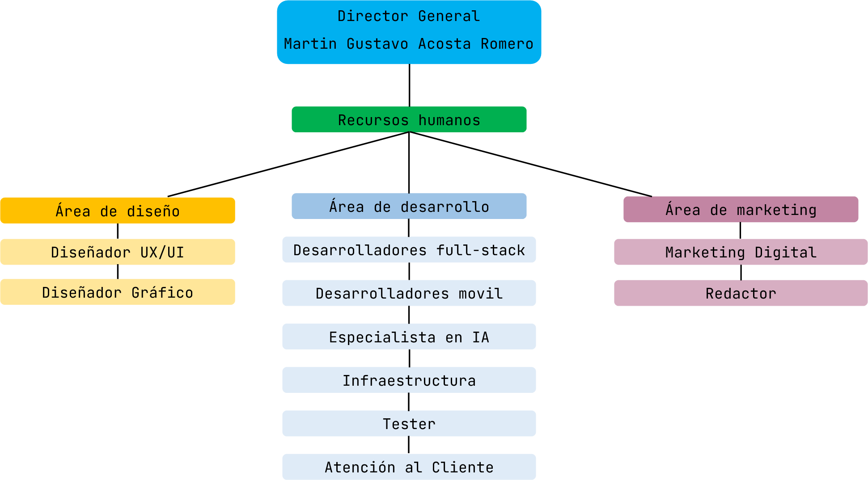
Personal requerido

Slide 17
Tamaño del proyecto
Study Time es un proyecto de mediana escala con alto potencial de crecimiento, que involucra el desarrollo de una aplicación móvil multiplataforma con funciones avanzadas como control parental, validación de tareas escolares y uso de inteligencia artificial. Su implementación requiere un equipo técnico y operativo de aproximadamente 12 a 14 personas, así como una infraestructura tecnológica y digital sólida. Aunque su base física será una casa adaptada como oficina, el alcance del proyecto es nacional, con posibilidad de expansión a otros países de habla hispana a mediano plazo.

Slide 18
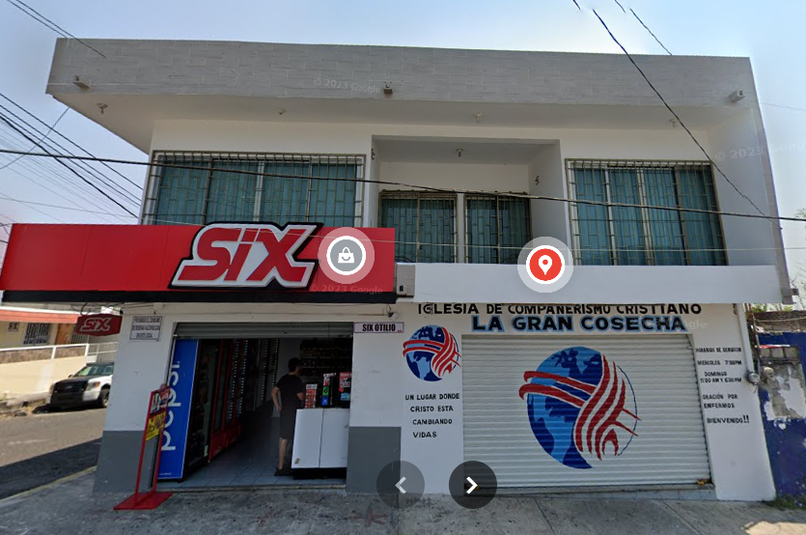
Realización del proyecto
Localización
Guillermo Prieto, Primero de Mayo Sur, 94297, Boca del Río, Ver.

Slide 19


Procedimiento de trabajo
1
Departamento de Desarrollo de Aplicación: Construye y mantiene el funcionamiento técnico de la app. Se encarga de la programación, bases de datos, control de dispositivos y el sistema de inteligencia artificial.
Departamento de Marketing:
Promociona la app y atrae nuevos usuarios. Genera contenido en redes sociales, anuncios y campañas
2

Slide 20

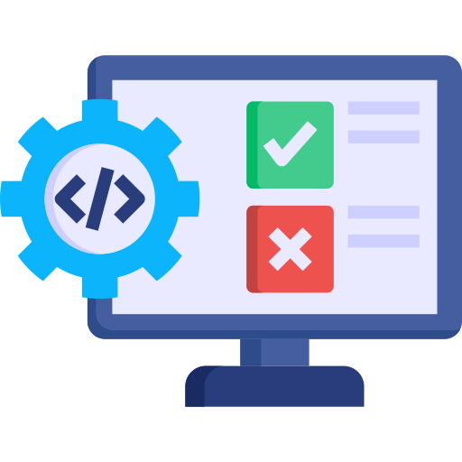

3
Departamento de Diseño y Experiencia de Usuario:
Define la apariencia visual y la forma en que los usuarios interactúan con la app.
4
Departamento de Calidad y Soporte:
Realiza pruebas para asegurar que la app funcione correctamente antes de lanzarla o actualizarla.
5
Departamento Administrativo:
Gestiona los recursos financieros, pagos, sueldos y obligaciones legales. Coordina a todo el equipo, controla presupuestos y mantiene en orden la estructura operativa del proyecto.

Slide 21
Licencias
Study Time utilizará una combinación de software de código abierto y licencias comerciales según la naturaleza de cada herramienta empleada. Se adquirirán licencias válidas para programas de diseño, gestión y desarrollo cuando sea necesario (como Adobe Creative Suite o servicios en la nube). Todo el código fuente, diseño gráfico, contenido visual, funcionalidad de la aplicación y sistema de inteligencia artificial serán propiedad exclusiva de la empresa. Los usuarios finales (padres y tutores) tendrán únicamente una licencia de uso no exclusiva y limitada al funcionamiento de la aplicación conforme a sus fines educativos. Queda estrictamente prohibido copiar, modificar, distribuir, descompilar, sublicenciar o crear obras derivadas de la aplicación sin la autorización expresa y por escrito de Study Time.

Slide 22
Presupuestos
Presupuesto de Inversión
Puesto | Salario mensual (MXN) | Salario anual (MXN)
Desarrolladores Full Stack (3) | 60,000 | 720,000
Desarrolladores Mobile (2) | 36,000 | 432,000
Especialista en IA (1) | 20,000 | 240,000
DevOps / Infraestructura (1) | 18,000 | 216,000
Diseñador UX/UI (1) | 17,000 | 204,000
Diseñador Gráfico (1) | 15,000 | 180,000
QA Tester (1) | 14,000 | 168,000
Marketing Digital (1) | 18,000 | 216,000
Redactor (1) | 12,000 | 144,000
Atención al Cliente (1) | 10,000 | 120,000
Recursos Humanos (1) | 12,000 | 144,000
Total | 232,000 | 2,784,000

Slide 23
Presupuestos
Presupuesto de Inversión
Concepto | Costo mensual (MXN) | Costo anual (MXN)
Sueldos (12 empleados) | 232,000 | 2,784,000
Servicios en la nube | 5,000 | 60,000
Internet y telefonía | 1,000 | 12,000
Energía eléctrica y agua | 1,500 | 18,000
Licencias de software | 4,000 | 48,000
Administrativos y legales | 3,000 | 36,000
Comisiones | 1,500 | 18,000
Mobiliario |  | 324,000
Total | 248,000 | 3,300,000

Slide 24
Presupuestos
Presupuesto de Inversión
Servicio | Precio unitario (mensual) | Usuarios estimados | Ingreso anual (MXN)
Suscripción Premium (usuarios activos) | 49 | 7,000 | 4,116,000
Concepto | Monto (MXN)
Ingresos | 4,116,000
Costos Operativos | 3,300,000
Utilidad Bruta | 816,000
-ISR (30%) | 571,200
PTU (10%) | 57,120
Utilidad Neta | 514,080

Slide 25
¡Muchas Gracias!

Slide 26
Bibliografía
Instituto Nacional de Estadística y Geografía. (2024). [Título específico del informe o sección sobre Niñez y Adolescencia consultado en 2024]. Recuperado de https://www.inegi.org.mx/contenidos/saladeprensa/aproposito/2024/EAP_Nino24.pdf
Instituto Federal de Telecomunicaciones e Instituto Nacional de Estadística y Geografía. (2023). Encuesta Nacional sobre Disponibilidad y Uso de Tecnologías de la Información en los Hogares (ENDUTIH) 2023. Recuperado de https://www.inegi.org.mx/programas/endutih/2023/

